Slide 1
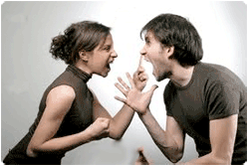
CORSO DI FORMAZIONE PER DIRIGENTI SCOLASTICI
MODULO 5
“La gestione del conflitto e negoziazione”
Notes:
IL PROCESSO
DECISIONALE

Slide 2
OBIETTIVI DIDATTICI
Aumentare la consapevolezza sui fattori di efficacia del proprio stile di comunicazione nella gestione del conflitto
Sviluppare la competenza negoziale come opportunità di miglioramento del risultato professionale e delle relazioni interpersonali

Slide 3
PROGRAMMA
h 15,00-15,20 Apertura del corso
h 15,20 -16,00 Definizione di conflitto
h 16,00-16,45 Lo stile di comunicazione assertivo per la gestione del
conflitto
Esercitazione sullo stile di comunicazione assertivo
h16,45-17,00 Pausa caffè
h17,00– 18,00 Strategie di gestione del conflitto
h18,00- 18,30 Esercitazione sulla negoziazione collaborativa
h18,30 – 18,50 Debriefing in plenaria
H18,50-19,00 Chiusura del corso

Slide 4
Conflitto: definizione
Il conflitto è la manifestazione (esplicita o implicita) di un disaccordo tra individui o tra gruppi che hanno interessi in comune. Il contrasto avviene a livello di contenuti , il conflitto a livello relazionale.
Per la genesi di ogni conflitto è necessario percepire le risorse in gioco come scarse.
Ogni conflitto si alimenta nell’ambiguità,
vale a dire nell’assenza di chiari criteri per la sua gestione.

Slide 5
Diversi livelli di conflitto
Sebbene un certo grado di conflitto sia fisiologico, livelli troppo alti o troppo bassi di conflitto sono disfunzionali:
la soppressione del conflitto favorisce il “groupthink”, il conformismo, ostacolando l’innovazione, la spinta al miglioramento, la flessibilità;
livelli troppo elevati di conflitto favoriscono escalation di aggressività, rigidità cognitiva e comportamentale, esasperazione non costruttiva delle diversità.

Slide 6
GLI ASSIOMI DELLA COMUNICAZIONE PER COMPRENDERE DA DOVE POSSONO AVERE ORIGINE LE CRITICITA’ RELAZIONALI

Slide 7
GLI ASSIOMI DELLA COMUNICAZIONE
1) NON SI PUÒ NON COMUNICARE
Se definiamo la COMUNICAZIONE come qualsiasi comportamento che accade in presenza di un interlocutore, allora non possiamo non comunicare. Ogni nostro gesto, azione, messaggio costituisce per l’interlocutore una comunicazione, acquisisce un SIGNIFICATO.
∇
qualunque cosa facciamo (o non facciamo) ha valore di messaggio: anche un silenzio o l’inattività o il ritirarsi hanno un valore di messaggio per il nostro interlocutore, che a sua volta non può non rispondere o non essere influenzato da queste comunicazioni

Slide 8
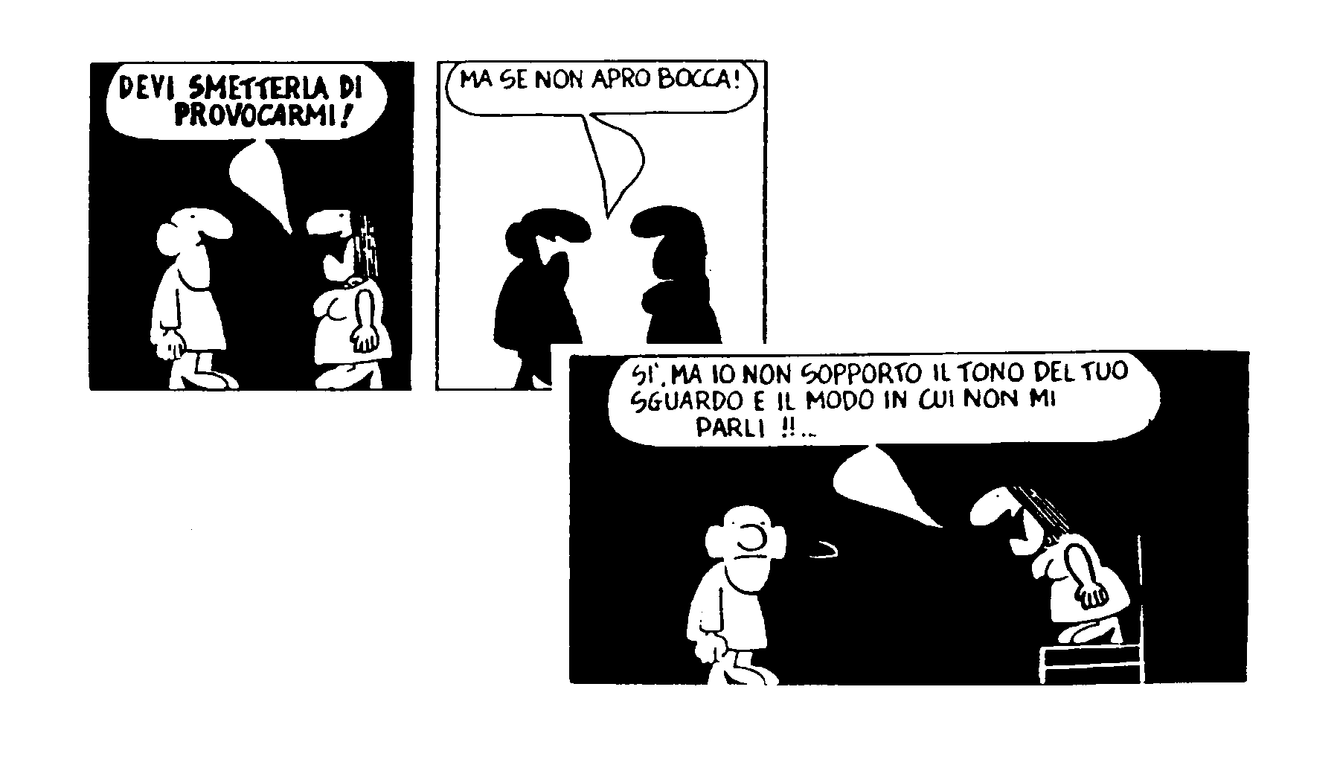
1) NON SI PUÒ NON COMUNICARE

Slide 9
GLI ASSIOMI DELLA COMUNICAZIONE
2) OGNI COMUNICAZIONE HA UN ASPETTO DI CONTENUTO E UNO DI RELAZIONE
IL CONTENUTO
LA RELAZIONE
L’ASPETTO DI RELAZIONE AGGIUNGE SIGNIFICATO AL CONTENUTO ATTRAVERSO LA METACOMUNICAZIONE

Slide 10
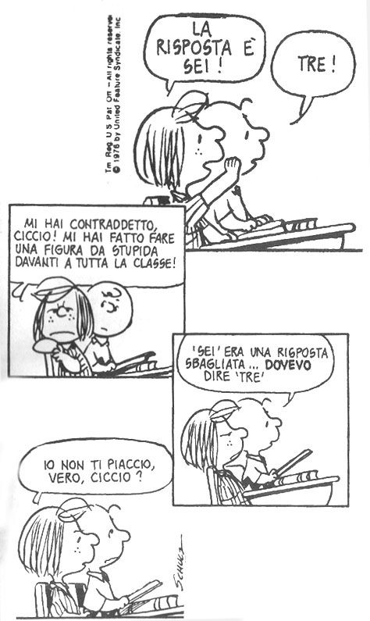
Ogni comunicazione ha un aspetto di contenuto e uno di relazione

Slide 11
Contenuto e relazione
“FAI PRESTO”
Notizia
Minaccia
Preghiera
Ordine
Intercalare
Raccomandazione
Relazione
11

Slide 12
GLI ASSIOMI DELLA COMUNICAZIONE
3) SI COMUNICA ATTRAVERSO IL CANALE
VERBALE E NON VERBALE
parole
Canale Verbale
paraverbale
gesti
….
Canale Non Verbale

Slide 13
La comunicazione non verbale
Aspetto esteriore
Comportamento spaziale (uso dello spazio, distanza interpersonale)
Mimica facciale
Gesti
Postura
Sguardo
Olfatto
Paraverbale (voce e aspetti non verbali del parlato)

Slide 14
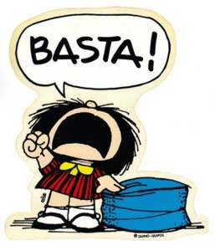
Impatto dei tre livelli sull'efficacia del messaggio
verbale
7 %
paraverbale
38%
non verbale
55%
100%
((fonte:Albert Mehrabian))

Slide 15
GLI ASSIOMI DELLA COMUNICAZIONE
4) LA COMUNICAZIONE E’ UN PROCESSO IN CUI LE SEQUENZE DI CAUSA-EFFETTO SONO ORGANIZZATE DALLA PUNTEGGIATURA (DA DOVE SI COMINCIA?)

Slide 16
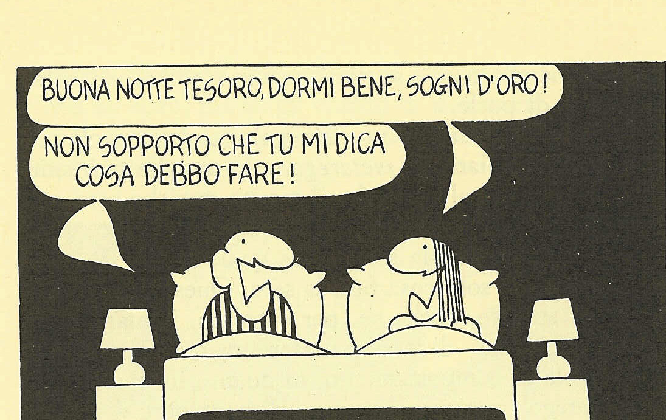
4) ASSIOMA: LA PUNTEGGIATURA

Slide 17
GLI ASSIOMI DELLA COMUNICAZIONE
5) I RUOLI E GLI SCAMBI SONO SIMMETRICI O COMPLEMENTARI A SECONDA CHE SIANO BASATI SULL’UGUAGLIANZA O SULLA DIFFERENZA
SIMMETRICI
COMPLEMENTARI
Di uguaglianza e minimizzazione delle differenze (di potere):
collega/collega
di interazione complementare e integrazione:
capo/collaboratore

Slide 18
Come reagire all’ostilità, all’aggressività verbale
Evitare il conflitto su fatti personali e delimitarlo a questioni concrete
Sviluppare empatia e capacità di ascolto
Concentrarsi sul problema
Fare domande per risolvere il problema

Slide 19
La critica distruttiva
Si focalizza sulla persona e tende ad “etichettare”
E’ assoluta
Generalizza (“sempre” - “mai”)
Parla del passato
Ha intenti punitivi (e provoca difese)

Slide 20
Come esprimere una critica costruttiva
Riferirsi ad un evento preciso e specifico
Fare la critica possibilmente tempestivamente
Descrivere esattamente il comportamento che si intende criticare
Esprimere opinioni, sentimenti e aspettative su tale comportamento
Responsabilizzare la persona sulla eventuale soluzione

Slide 21
Assertività
E’ la capacità di una persona di utilizzare in ogni contesto relazionale, modalità di comunicazione che rendano altamente probabile reazioni positive dell’ambiente e annullino o riducano la possibilità di reazioni negative
(Libet e Lewinsohn)
COMPORTAMENTO SOCIALE FINALIZZATO A RAGGIUNGERE GLI OBIETTIVI PREFISSATI SENZA CREARE SITUAZIONI DI CONFLITTUALITA’

Slide 22
Lo stile assertivo
CONSENTE DI:
RIDURRE AL MINIMO LE REAZIONI AGGRESSIVE E DIFENSIVE CHE OSTACOLANO UN’EFFICACE COMUNICAZIONE
MIGLIORARE LA GESTIONE DEI RAPPORTI INTERPERSONALI
ESPRIMERE PIU’ CHIARAMENTE LE PROPRIE IDEE E SCELTE
AFFRONTARE CON MAGGIORE EFFICACIA I PROBLEMI LEGATI AL RAPPORTO TRA L’INDIVIDUO E IL LAVORO CHE SVOLGE

Slide 23
Lo stile assertivo
SI BASA SULLA CONSAPEVOLEZZA DEL PROPRIO VALORE, SENZA PER QUESTO SVALUTARE GLI ALTRI, E SUL TENTATIVO DI AFFERMARE I PROPRI DIRITTI TENENDO CONTO DI QUELLI DEGLI ALTRI
e' aperto e cordiale
si esprime pienamente, ma senza prepotenza
e' tenace
e' propositivo
cerca di valutare razionalmente persone e situazioni

Slide 24
Lo stile aggressivo
TENDE A:
dominare e svalutare gli altri
affermare i propri diritti a scapito di quelli degli altri
è competitivo
è arrogante
è invadente
è accentratore
è manipolatore

Slide 25
Lo stile aggressivo
Ordina invece di concordare
Si esprime spesso in modo violento
É intransigente
É ipercritico
Agisce d'impulso
Provoca conflitti
Non ascolta
Viene isolato dai colleghi
Si concentra sui lati negativi degli altri

Slide 26
Lo stile passivo
SI BASA SU UNA SCARSA VALUTAZIONE DI SE’ E SULL’INCAPACITA’ DI AFFERMARE I PROPRI DIRITTI
ricerca approvazione
evita le responsabilita’
tende a non prendere posizione
cerca di evitare ogni contrasto
attribuisce erroneamente le cause dei propri insuccessi e/o successi

Slide 27
Stile manipolativo
Le relazioni in cui prevale uno stile manipolativo sono caratterizzate da atteggiamenti tesi a raggirare l’altra persona con l’intenzione di ottenere una risposta a proprio vantaggio.
La manipolazione delle informazioni porta ad alterarle, a trasmetterle in modo parziale, non pertinente o congruente, a privilegiare ambiguità espositive.
La manipolazione delle emozioni riguarda l’adozione di comportamenti di seduzione, di dissimulazione dei propri sentimenti, emozioni e pensieri tesi a ottenere qualcosa dall’interlocutore che crede invece alla veridicità di quanto dichiarato.

Slide 28
FILMATO
28

Slide 29
Strategie di gestione dei conflitti
ATTENUAZIONE
ACCOMODAMENTO
NEGOZIAZIONE
COOPERAZIONE
COMPROMESSO
ATTENZIONE AGLI INTERESSI ALTRUI
EVITAMENTO
RINUNCIA
COMPETIZIONE
IMPOSIZIONE
ATTENZIONE AI PROPRI INTERESSI

Slide 30
Negoziazione Collaborativa
Processo attraverso il quale due o
più parti, partendo da posizioni
diverse, definiscono obiettivi
comuni, accettati e realizzabili che
portano alla massima
soddisfazione possibile dei
rispettivi bisogni.

Slide 31
Negoziazione
L’ obiettivo è trovare un'alternativa vantaggiosa per entrambi!

Slide 32
Strategia negoziale “I win you win”
Passare dal generico allo specifico- oggettivando e facendo domande
Analisi - capire i bisogni e le cause
Scindere le persone dal problema
3. Individuare l’elemento in comune
Concentrarsi sugli interessi non sulle posizioni.
4. Proposte negoziali
Elaborare più soluzioni per risolvere il problema (non irrigidirsi rimanendo legati ad un'unica idea).
5. Condivisione della scelta
Passare dalle “posizioni” agli “interessi”(che cosa vogliono davvero le persone e perché).
6. Attivazione della proposta scelta
La strategia negoziale collaborativa della gestione del conflitto è una soluzione terza vantaggiosa per entrambi = io vinco tu vinci

Slide 33
ESERCITAZIONE SULLA NEGOZIAZIONE
33

